Slide 1
Departamento de Ciencias Económicas Administrativas y del Comercio Carrera de Administración Turística y Hotelera Los recursos turísticos naturales y culturales como aporte para el desarrollo local de la parroquia de Nayón, provincia de Pichincha
Autoras: Pabón Colcha Jenifer Noemí
Rodríguez Lluco Anahí Alejandra Director: Ing. Vásquez Galeas, Rafael Mateo Sangolquí, 2022

Slide 2
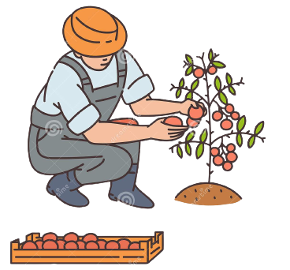
Planteamiento del problema
La parroquia de Nayón cuenta con recursos turísticos naturales y culturales que no son aprovechados, ni considerados como un aporte para un desarrollo local
La mayoría de su población esta enfocada en actividades de cultivo y comercialización de plantas
La falta de capacitación de la población en cuanto a procesos turísticos y la baja promoción de sus recursos naturales y culturales es lo que ha ocasionado que la comunidad se dedique a otras actividades económicas
El turismo no es considerado una actividades económica que pueda cubrir las necesidades de los pobladores

Slide 3
Objetivo General
Analizar los recursos turísticos naturales y culturales como aporte para el desarrollo local de la parroquia de Nayón, provincia de Pichincha.
Objetivos específicos
Diagnosticar la situación actual del turismo en la parroquia de Nayón con la finalidad de conocer su relación con los recursos naturales y culturales.
Describir el perfil del turista potencial que visitará la parroquia de Nayón y así identificar el segmento del mercado.
Proponer estrategias enfocadas en el uso de recursos turísticos natrales y culturales para impulsar el turismo de la parroquia de Nayón aportando a su desarrollo local

Slide 4
Capitulo 1

Slide 5
Teorías de soporte
Teoría de Desarrollo Local
Teoría General de Sistemas
Alburquerque & Dini, 2004
Desarrollar estrategias que ayuden al crecimiento económico local tomando en cuenta:
Objetivo o propósito
Tiene límites
Ambiente
Equidad
Bienestar
Funcionamiento
Elementos o subsistemas
Sistema abierto
Social
Sistema turístico
Político
Económico
Panosso & Lohmann, 2012

Slide 6
Capitulo 2

Slide 7
Metodología
Enfoque de investigación: Mixto
Tipología de la investigación
Finalidad: Aplicada
Fuentes de información: primaria – secundarias
Unidades de análisis: Insitu
Control de variables: No experimental
Alcance: Descriptivo
Instrumentos de recolección de datos
Entrevistas
Encuestas
Fichas de observación

Slide 8
Diagnóstico Situacional
Servicios turísticos
Alojamiento
Nayón Xtreme Valley Naxtreval S.A.
Alimentos y bebidas
7 establecimientos catastrados
Gastronomía típica e internacional
Guianza – Agencia de Viajes
“Descubriendo el Jardín de Quito”
“Fam Trips”
Transporte turístico
“Adventurelife Transport Service”
Sr. Juan Pillajo

Slide 9
Recursos turísticos naturales
Monte Aromo
Viveros ornamentales
Pesca deportiva Urahuayco
“Los Guabos del Valle ”
Nayón Xtreme Valley
Canopy Huertayacu
Granja Integral “Chaupichupa”
Ojo de Agua “Amabulo”

Slide 10
RECURSOS TURÍSTICOS CULTURALES
Parque Central de Nayón
Santuario Santa Ana de Nayón
Iglesia San Francisco de Tanda
Galería de Arte “Sara Palacios”
La Casona de las Artes
Centro Cultural “Nayón”
Fiestas patronales en honor a Santa Ana y san Joaquín
Fiestas de San Pedro del El Valle
Medicina tradicional

Slide 11
GASTRONOMÍA
Pallashca
Librillo
Caldo de 31
Caldo de Huagra Singa
Habas Halpu
Chica de jora

Slide 12
Capitulo 3

Slide 13
Resultados de los instrumentos
Entrevistas
Vicepresidente del GAD parroquial de Nayón
Prestadores de servicios turísticos
Estrategias para dinamizar todas las actividades económicas
Con la marca : “Nayón el Jardín de Quito” se han desarrollado “Fam Trips”
Nayón cuenta con un potencial turístico poco explotado sobre todo en el ámbito cultural
Falencias: falta de alojamiento, parqueaderos públicos y mala infraestructura en veredas.
Presupuesto reducido
Predisposición para participar en proyectos que impulsen al turismo
Mayor apoyo por parte del GAD parroquial
Nayón es considerado como un lugar de paso
Predisposición para participar en proyectos que impulsen al turismo
La pandemia para algunos se convirtió en una oportunidad y para otros en perdidas
Mayor afluencia de visitantes en Julio y Agosto
El personal no cuenta con estudios académicos relacionados con turismo

Slide 14
Resultados de los instrumentos
Fichas de observación
Nayón cuenta con recursos naturales y culturales poco aprovechados por la localidad
Los recursos turísticos carecen de señalética
Infraestructura en buen estado
Precios oscilan entre $1,50 a $3,00
Temporada alta: julio – agosto
Publicidad: Redes sociales
El personal no cuenta con estudios relacionados al turismo o afines

Slide 15
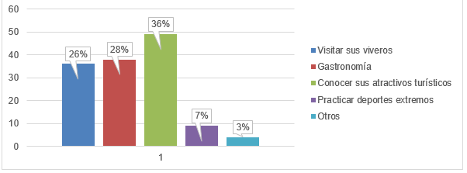
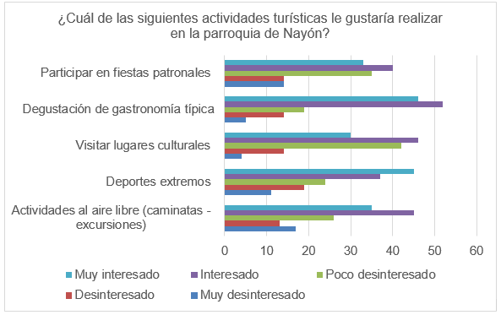
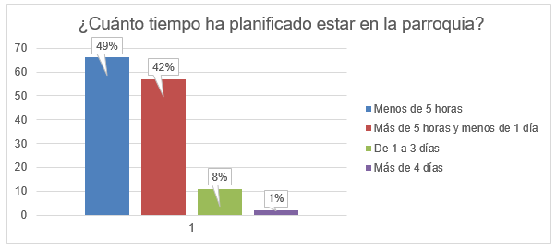
Resultados de los instrumentos
Encuestas a visitantes
Pregunta 2. ¿Cuál es la motivación principal por la que visita la parroquia de Nayón?
Pregunta 10. ¿Cuál de las siguientes actividades turísticas le gustaría realizar en la parroquia de Nayón?
Pregunta 5. ¿Cuánto tiempo ha planificado estar en la parroquia?

Slide 16
Capitulo 3

Slide 17
Propuesta
Estrategias que sirvan de apoyo al desarrollo local de la parroquia
Trabajar conjuntamente con prestadores de servicios de la localidad
Identificarlos recursos turísticos que pueden ser parte de una ruta turística en la parroquia
Recomendación de implementación de señalética turística
Rutas turísticas en las que se incentive la visita de los recursos naturales y culturales de la zona

Slide 18
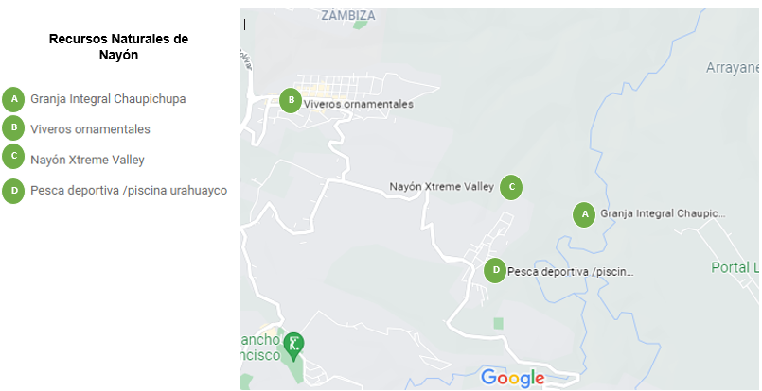
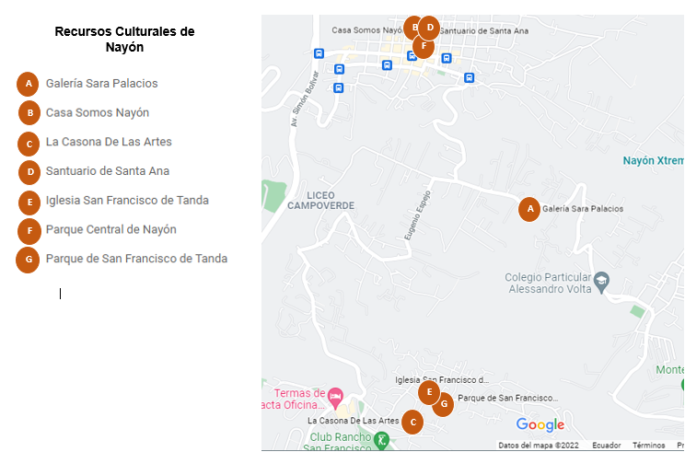
Listado y ubicación de los recursos turísticos naturales y culturales que estarán dentro de la propuesta

Slide 19
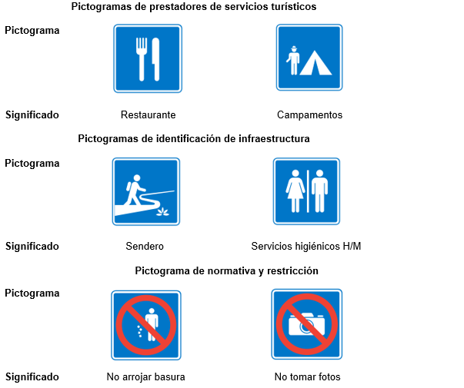
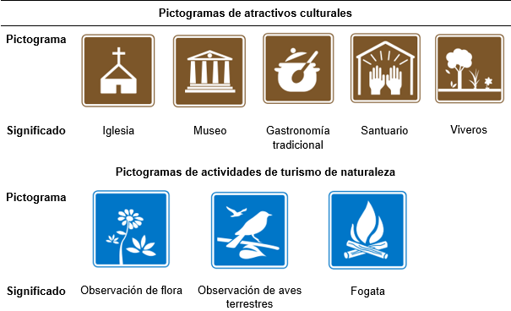
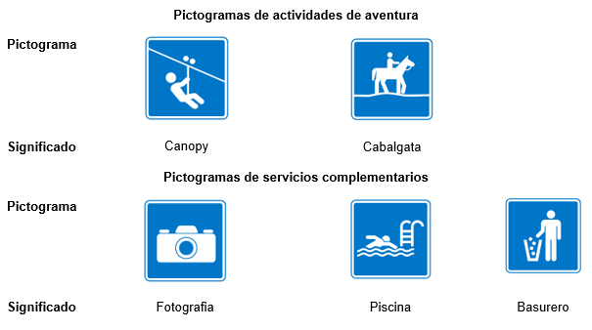
Señalética Turística

Slide 20
Perfil del visitante
18 – 25 años y 36 - 45 años
Género: femenino
Nivel de estudios: superior
Nivel socie-económico: medio
Procedencia: Quito
Ocupación: estudiante
Motivación de viaje: Conocer los atractivos de la parroquia y degustación de gastronomía típica
Tiempo de estadía: de 5 horas a 1 día
Acompañantes de viaje: Familias
Gasto promedio: De $11 - $30 c/u

Slide 21
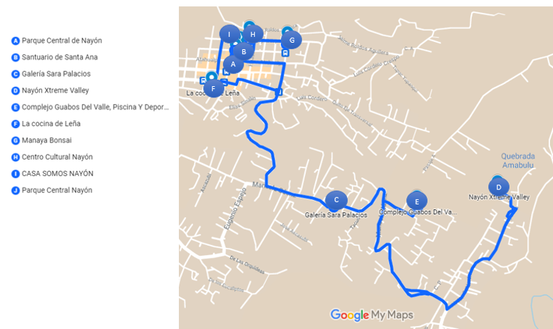
Rutas turísticas
Ruta Turística “Historia y aventura en un solo lugar”
Descripción de la ruta
Duración | 8h30 min
Extensión | 14 km
Recorrido | Consta de la visita del Parque de Nayón, Santuario Santa Ana, Galería “Sara Palacios”, Nayón Xtreme Valley, Manaya Bonsái, Centro Cultural de Nayón, Casa Somos Nayón
Actividades | Fotografía, información sobre la cultura e historia del lugar, deportes extremos, observación de flora y fauna, degustación de gastronomía local, participación en ceremonias ancestrales, visita a viveros, compra de souvenirs.
Dirigido a | Todas las edades, haciendo énfasis en personas de 12 a 45 años.
Equipamiento | Ropa ligera, gorra, abrigo o chompa (para la tarde), zapatos deportivos, protector solar, bebida hidratante, cámara fotográfica.
Recomendaciones | No olvidar su mascarilla y alcohol antiséptico.

Slide 22
Itinerario de la ruta turística “Historia y aventura en un solo lugar”
Hora | Duración | Atractivo | Actividades
08:00-08:20 | 20 min | Parque Central de Nayón | Bienvenida, pequeña reseña sobre el parque central, fotografía grupal.
08:20-08:50 | 30 min | Santuario de Santa Ana | Recorrido y explicación sobre la historia e infraestructura e importancia del Santuario de Santa Ana
9:00–9:50 | 50 min | Galería “Sara Palacios” | Recorrido guiado por las diferentes salas de arte de expositores nacionales y extranjeros, posteriormente se realizará un taller de arte a cargo de expositora Sara Palacios, finalmente podrán disfrutar de las áreas verdes del lugar y tomar fotografías.
10:00-11:30 | 1h30min | Nayón Xtreme Valley | Deportes de aventura: puente tibetano - Canopy
11:35-12:35 | 1h | Complejo Recreacional “Los Guabos del Valle” | Observación de flora y fauna, práctica de deportes: indorfútbol y ecua vóley, disfrute de la piscina templada o caminata y fotografías
12:45-13:45 | 1h | La Cocina de Leña | Almuerzo: platillos tradicionales de la localidad.
14:00-14:35 | 35min | Manaya Bonsái | Visita al vivero, pequeña reseña sobre el emprendimiento, presentación de las plantas que se oferta, compra de plantas o macetas personalizadas.
14:40-15:40 | 1h | Centro Cultural Nayón | Explicación sobre la historia de la parroquia y demostración sobre las ceremonias ancestrales de Nayón, presentación del Grupo de Danza “Allpa Andina”, feria de emprendimientos.
15:50-16:50 | 1h | Casa Somos Nayón | Presentación de los cursos que ofrece Casa Somos Nayón, presentación de grupos de ballet, danza y grupos musicales, compra de souvenirs elaborados por los integrantes de Casa Somos.
16:50-17:00 | 10min | Parque Central de Nayón | Despedida y agradecimiento a los visitantes.

Slide 23
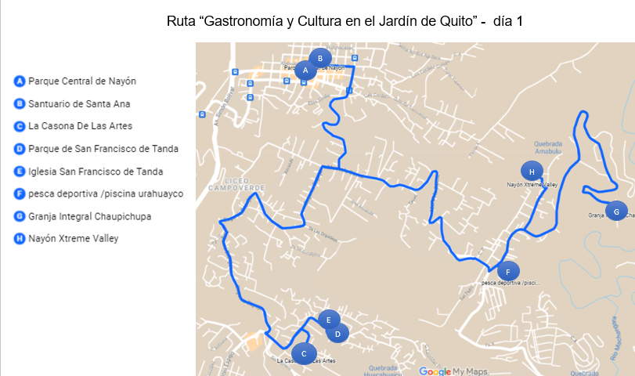
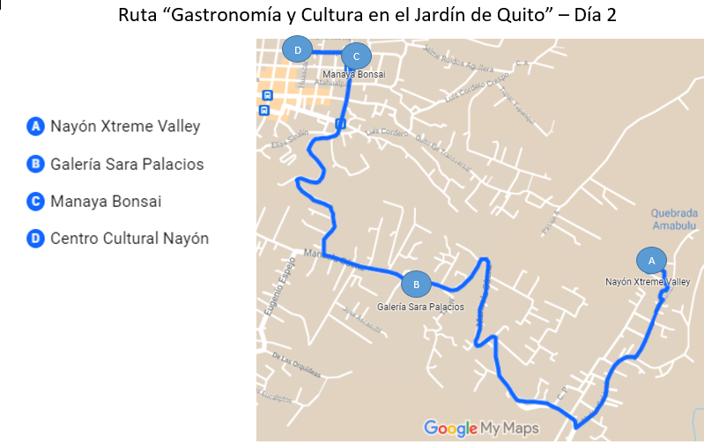
Ruta Turística “Naturaleza, diversión y cultura en el Jardín de Quito”
Descripción de la ruta
Duración | 2 días – 1 noche
Extensión | 27 km
Recorrido | Comprende la visita del parque central de la parroquia, Santuario de Santa Ana de Nayón, Iglesia San Francisco de Tanda, Pesca Deportiva Urahuayco, La Casona de las Artes, Nayón Xtreme Valley, Glamping, Galería Sara Palacios, Manaya Bonsái, viveros de la zona y la gastronomía típica en diferentes restaurantes.
Actividades | Fotografía, información sobre la cultura e historia del lugar, deportes extremos, observación de flora y fauna, degustación de gastronomía local, participación en ceremonias ancestrales, visita a viveros, compra de souvenirs y camping.
Dirigido a | Jóvenes y adultos entre 18 a 25 años
Equipamiento | Ropa ligera y abrigada, gorra, zapatos deportivos, protector solar, bebida hidratante, cámara fotográfica, carpa, sleeping, linternas.
Recomendaciones | Llevar el equipamiento necesario para acampar de acuerdo a las necesidades de cada visitante. No olvidar su mascarilla y alcohol antiséptico.
Recorrido - Día 1
Recorrido - Día 2

Slide 24
Itinerario de la Ruta Turística “Naturaleza, diversión y cultura en el Jardín de Quito”
15:45 – 17:15 | 1h30min | Granja Integral “Chaupichupa” | Senderismo, observación de vertientes de agua, animales de granja, producción orgánica, plantas ornamentales y frutales, cabalgata.
17:30 | 4 h | Nayón Xtreme Valley | Instalaciones de carpas, cena en el restaurante del complejo, recorrido nocturno con antorchas, observación de flora y fauna, fogata y leyendas de la parroquia de Nayón, descanso (camping)
Hora | Duración | Atractivo | Actividades
08:30 - 08:50 | 20 min | Parque Central de Nayón | Bienvenida a los visitantes, información sobre el parque de Nayón, fotografía grupal.
08:50 – 09:20 | 30 min | Santuario de Santa Ana | Recorrido y explicación sobre la historia e infraestructura e importancia del Santuario de Santa Ana.
9:30 – 10:30 | 1 h | La Casona de las Artes | Recorrido guiado por las instalaciones, en el cual se da a conocer la historia de la música del Ecuador, autores y compositores más representativos
10:40 – 11:10 | 30 min | Parque San Francisco de Tanda | Reseña histórica del parque, fotografía y tiempo libre para que el visitante pueda hacer la compra de alimentos o bebidas
11:10 – 11:40 | 30 min | Iglesia San Francisco de Tanda | Recorrido y explicación sobre la historia, infraestructura e importancia de la Iglesia de Tanda en el origen de los pobladores de la parroquia de Nayón.
11:50 – 13:50 | 2 horas | Pesca deportiva Urahuayco | Práctica de pesca deportiva, además los visitantes podrán recorrer los senderos y observar la diversa flora y fauna del lugar como paneles de abeja, aves, árboles de tomate, limón, lima, plantas medicinales como: hierba luisa, lavanda entre otras. También podrán hacer uso de la piscina.
14:00 -15:30 | 1h30min |  | Almuerzo: platillos tradicionales de la localidad (trucha, seco de pollo, carne, chivo, caldo de gallina, caldo de huagra singa, pallashca)
Día 2
7:00-9:30 | 2h30 | Nayón Xtreme Valley | Desayuno
 |  |  | Deportes de aventura: Canopy - puente tibetano,
09:45-10:25 | 40 min | Galería “Sara Palacios” | Recorrido guiado por las diferentes salas de arte de expositores nacionales y extranjeros, posteriormente se realizará un taller de arte a cargo de la expositora Sara Palacios, finalmente podrán disfrutar de las áreas verdes del lugar y tomar fotografías.
10:35 – 11:10 | 35min | Manaya Bonsái y otros viveros de la parroquia | Visita a Manaya Bonsái, pequeña reseña sobre el emprendimiento, presentación sobre las plantas que se oferta, compra de plantas o macetas personalizadas, además se tendrá la oportunidad de realizar un pequeño recorrido por los diferentes viveros de Nayón.
11:10-12:10 | 1h | Centro Cultural Nayón | Explicación sobre la historia de la parroquia y demostración sobre las ceremonias ancestrales de Nayón, presentación del Grupo de Danza “Allpa Andina”, feria de emprendimientos. Despedida y agradecimiento a los visitantes

Slide 25
Costeo de las rutas turísticas planteadas
“Historia y aventura en un solo lugar”
“Naturaleza, diversión y cultura en el Jardín de Quito”
Actividad | Descripción |  | Costo grupal | Costo individual
Transporte turístico | Mini Van para 10 pax | $50,00 |  | $5,00
 | Valor por un full day
Guianza turística | Guía local Un día, incluye almuerzo | $40,00 |  | $4,00
Deportes de aventura en Nayón Xtreme Valley | $15,00 por pax | $150,00 |  | $15,00
Entrada a Complejo Recreacional “Los Guabos del Valle” | $1,50 por pax | $15.00 |  | $1,50
Almuerzo en “La cocina de Leña” con bebida típica de bienvenida | $3,50 por pax | $35,00 |  | $3,50
Total |  | $290,00 |  | $29,00
Gastos administrativos | 10% | $29,00 |  | $2,90
Total |  | $319,00 |  | $31,90
Utilidad del producto | 10% | $31,90 |  | $3,19
Total |  | $350,90 |  | $35,09
Actividad | Descripción |  | Costo grupal | Costo individual
Transporte turístico | Van para 10 pax | $90,00 |  | $9,00
 | Valor por dos días
Guianza turística | Guía local | $60,00 |  | $6,00
Entrada a Pesca deportiva Urahuayco | $1,50 por pax | $15,00 |  | $1,50
Almuerzo | $3,50 por pax | $35,00 |  | $3,50
Entrada a Nayón Xtreme Valley, cena, alojamiento, desayuno | $18,00 por pax | $180,00 |  | $18,00
Deportes de aventura | $12,00 por pax | $120,00 |  | $12,00
Total |  | $500,00 |  | $50,00
Gastos administrativos | 10% | $50,00 |  | $5,00
Total |  | $550,00 |  | $55,00
Utilidad del producto | 10% | $55,00 |  | $5,50
Total |  | 605,00 |  | $60,50

Slide 26
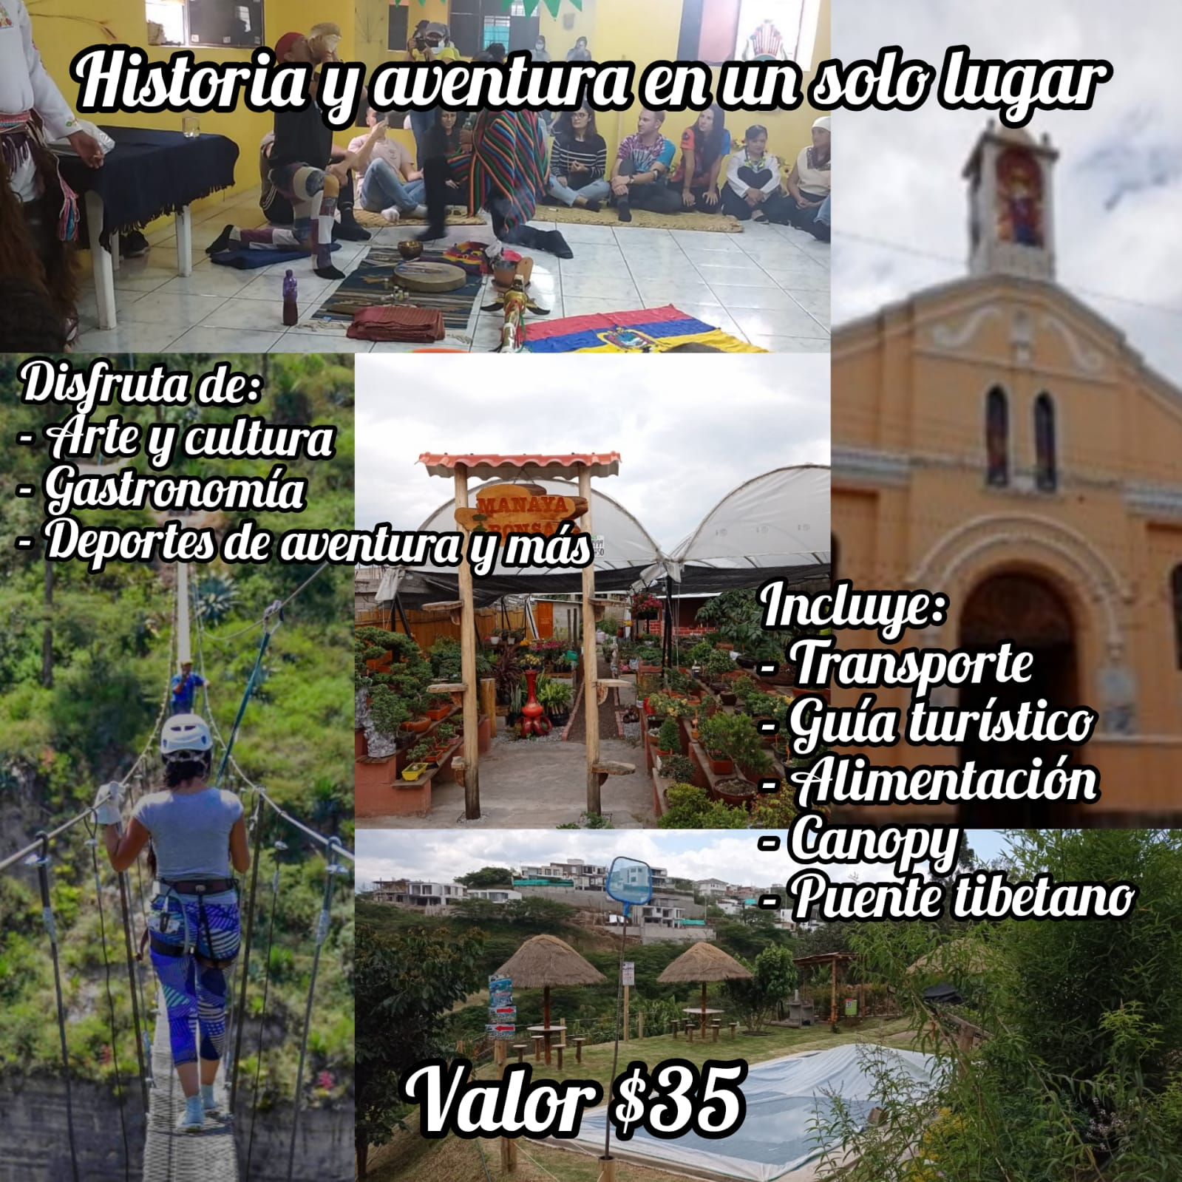
Promoción del producto turístico

Slide 27
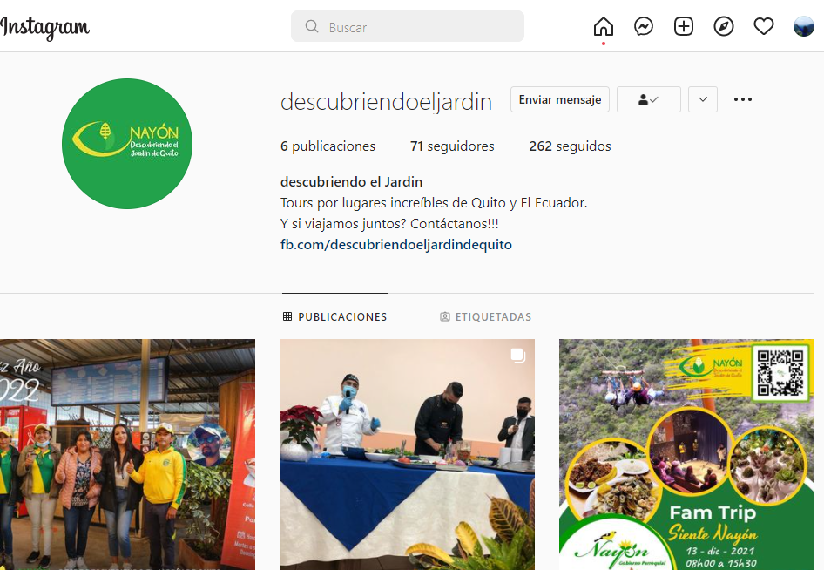
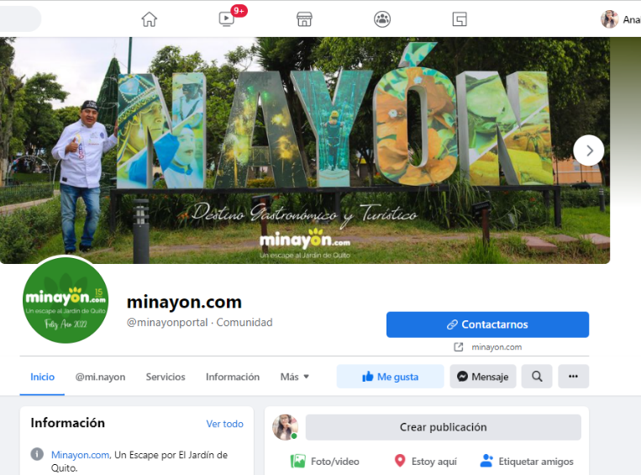
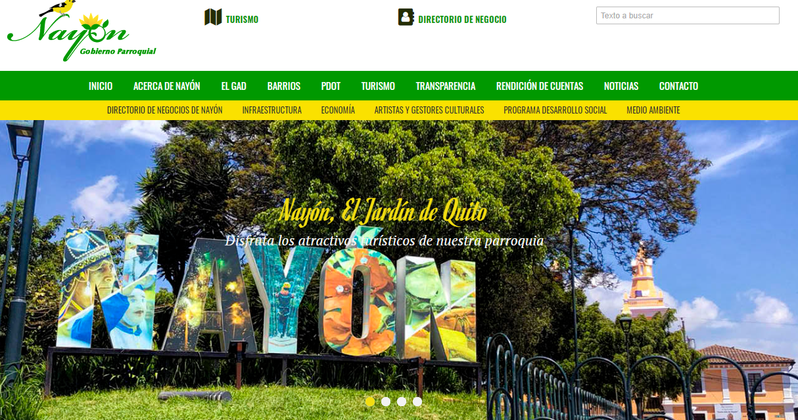
Promoción del producto turístico
Redes sociales
“Descubriendo el Jardín de Quito”
“Minayon.com”
Pagina Web GAD parroquial

Slide 28
Conclusiones
La mayoría de los habitantes de la parroquia de Nayón se dedican a la producción y comercialización de plantas, así como también a la restauración y actividades de deportes extremos
Nayón cuenta con una variedad de recursos turísticos naturales y culturales que, al ser aprovechados por los moradores de la localidad, pueden servir de aporte para el desarrollo local de la parroquia
Se logró identificar que en Nayón existen limitaciones en el ámbito de alojamiento e infraestructura especialmente en cuestiones de parqueaderos y veredas
Se pudo evidenciar que no existen puntos de información ni señalética que permita al visitante conocer a cerca de los sitios turísticos que existen en la parroquia

Slide 29
Conclusiones
A través de los instrumentos de investigación se identifico que tanto el GAD parroquial como los prestadores de servicios turísticos cuentan con la predisposición para participar el proyecto que incentiven el turismo en Nayón
La propuesta de la investigación esta enfocada en el perfil del visitante que se obtuvo de acuerdo a las encuestas realizadas, con ello se busca impulsar el ámbito natural y cultural de la parroquia y que el turismo represente una oportunidad para todos los moradores de la parroquia.
La pandemia causó que algunos recursos turísticos cierren sus puertas por falta de visitantes, mientras que, otros aprovecharon este tiempo para innovar su servicio

Slide 30
Recomendaciones
Se recomienda a las autoridades del GAD brindar apoyo continuo a los prestadores de servicios turísticos
Se recomienda a los prestadores de servicios turísticos, mantener una actualización de sus páginas web y redes sociales y en caso de no tener crearlas.
Se recomienda el uso de plataformas digitales para la publicidad y promoción de los productos turísticos elaborados en la investigación, ayudándose de las redes sociales ya existentes de los diferentes grupos que trabajan en beneficio del turismo en Nayón
Se recomienda la promoción turística de la gastronomía típica y celebraciones religiosas

Slide 31
Recomendaciones
Se recomienda las autoridades de la parroquia seguir trabajando en conjunto con proyectos relacionados al desarrollo turístico de la localidad, como lo es “Descubriendo el Jardín de Quito
Se recomienda para futuras investigaciones se tome en cuenta señalética turística sugerida en la propuesta de la presente investigación en los recursos naturales, culturales y servicios turísticos
Se recomienda el desarrollo de una propuesta relacionada con el sector de alojamiento sostenible e innovador

Slide 32
GRACIAS

